Slide 1
第4课 你买到皮鞋了吗
Dì-sì kè nǐ mǎidào píxié le ma
1
山东大学

Slide 2
生词
价 jià N price
还 hái Adv also;in addition
别的 bié de other
刷 shuā V to swipe
银行卡 yínhángkǎ N bank card
可以 kěyǐ OpV may; can
帮 bāng V to help
女鞋 nǚ xié women’s shoes
男鞋 nán xié men’s shoes
跟 gēn V to follow
试 shì V to try
号 hào N size
稍等 shāo děng IE to wait a moment
拿 ná V to take;to hold
上 shang V/N on
挺…的 tǐng…de quite; pretty
元 yuán M yuan,the basic unit of RMB
低 dī Adj low
语法
能愿动词：可以 The optative verb “可以”
副词：还 The adverb “还”（2）

Slide 3
生词
WORDS

Slide 4
帮
帮 + 人 + V
V
帮帮我！
中国朋友帮我学中文。
李白发烧了，我帮他做饭。
你帮我找找手机吧！
Notes:
http://seopic.699pic.com/photo/50154/3359.jpg_wh1200.jpg

Slide 5
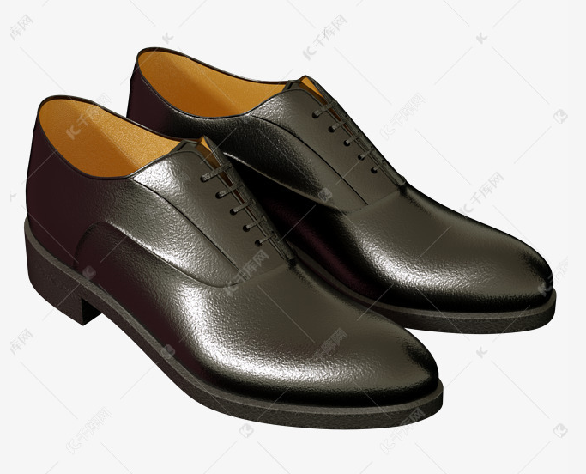
男
女
Adj
Adj
女洗手间 男洗手间
男鞋 女鞋
女朋友 男朋友
Notes:
https://588ku.com/ycpng/12802724.html
http://seopic.699pic.com/photo/50087/9442.jpg_wh1200.jpg
http://seopic.699pic.com/photo/50013/4947.jpg_wh1200.jpg
http://699pic.com/tupian-501190737.html

Slide 6
跟
V
来，请跟我走。
她跟同学跑。
Notes:
http://xsj.699pic.com/tupian/0v09jc.html?from=29
http://seopic.699pic.com/photo/50060/1659.jpg_wh1200.jpg

Slide 7
试
V
试衣服
试衣间
我想试一下这条裙子。
A：你会做蛋糕吗？
B：不会。但是我想试试。
Notes:
http://img95.699pic.com/xsj/05/sn/g0.jpg!/fw/700/watermark/url/L3hzai93YXRlcl9kZXRhaWwyLnBuZw/align/southeast

Slide 8
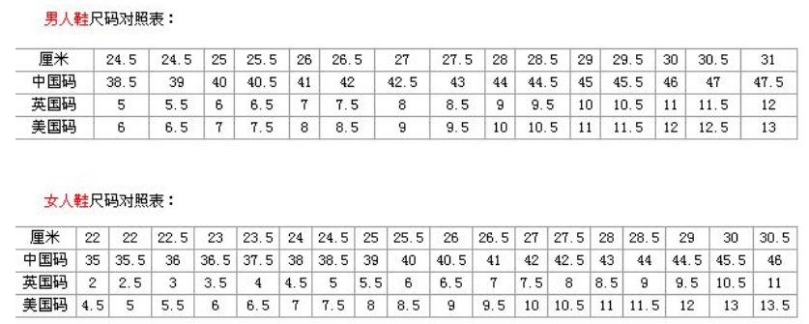
你穿多大号的？
四二的。
三七的。
号
N
鞋号

Slide 9
稍等
IE
请稍等！我去给您拿！
（打电话）
A：请问，李老师在吗？
B：在，请稍等。

Slide 10
拿
V
我没带手机，现在回宿舍拿。
我想去卫生间，你能帮我拿一下儿手机吗？
A：这条裙子有大号的吗？
B：有，我去给您拿！
Notes:
http://img95.699pic.com/xsj/05/sn/g0.jpg!/fw/700/watermark/url/L3hzai93YXRlcl9kZXRhaWwyLnBuZw/align/southeast

Slide 11
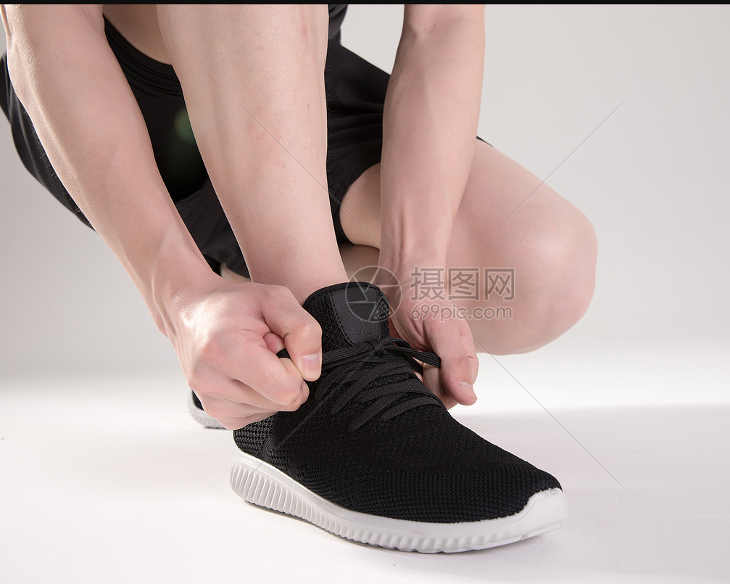
上
穿上衣服
给孩子穿上衣服
穿上运动鞋去跑步
穿上试试
Notes:
http://seopic.699pic.com/photo/50156/8684.jpg_wh1200.jpg
http://seopic.699pic.com/photo/50085/3095.jpg_wh1200.jpg
http://seopic.699pic.com/photo/50087/9442.jpg_wh1200.jpg

Slide 12
挺…的
我觉得今天挺冷的。
这双鞋挺舒服的。
他唱歌唱得挺好的。
我挺喜欢这件白衬衫的。

Slide 13
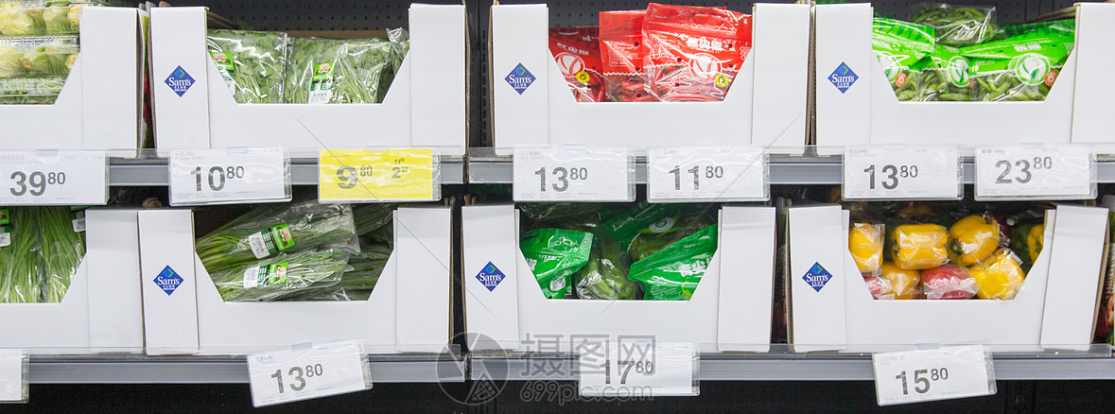
元
低
价
M
Adj
N
A：这双鞋多少钱？
B：899元。
A：太贵了，便宜一点儿吧！
B：对不起，这是最低价。
gé
价格 price
东西的价格
最高/低价
Notes:
http://seopic.699pic.com/photo/50077/1836.jpg_wh1200.jpg

Slide 14
别的
别的 + N
我不喜欢黄色，有别的颜色的吗？
人太多了，我们去别的饭店吧。
这儿太贵了，我们去别的超市看看吧。
别（的）人
不要告诉别（的）人！

Slide 15
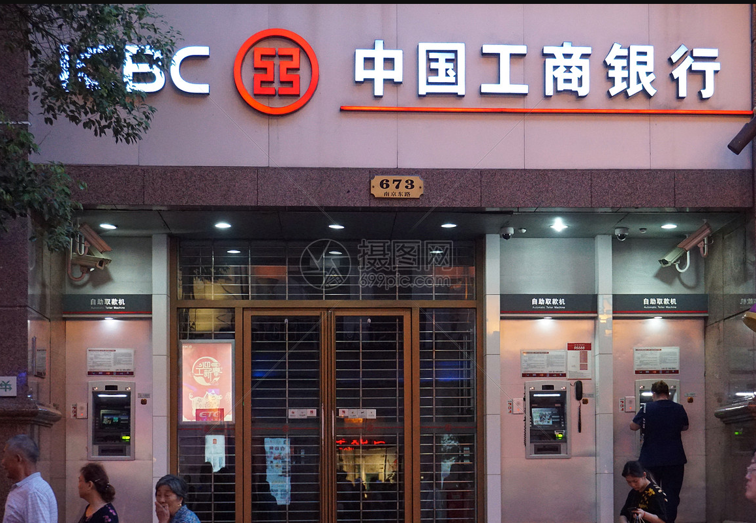
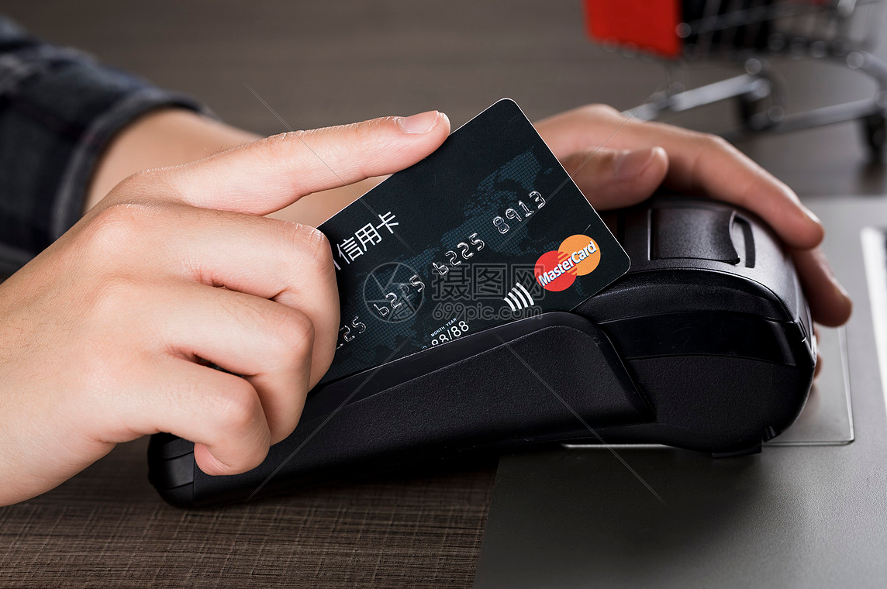
刷
银行卡
V
N
一家银行
一张银行卡
刷卡
请问，这儿可以刷卡吗？
Notes:
http://seopic.699pic.com/photo/50139/2510.jpg_wh1200.jpg
http://seopic.699pic.com/photo/50105/9975.jpg_wh1200.jpg

Slide 16
语法
GRAMMAR

Slide 17
能愿动词：可以 The optative verb “可以”
indicating capability subjectively or conditions objectively
我可以帮你学习汉语。
我一分钟可以写20个汉字。
我们可以坐火车去上海。
房间有wifi，可以上网。

Slide 18
能愿动词：可以 The optative verb “可以”
permission
我可不可以试一下？
我可以试一下吗？
我试一下，可以吗？
可以试。
不可以试。
可以。
不可以。
/ 不行。

Slide 19
能愿动词：可以 The optative verb “可以”
我可不可以去一下洗手间？
能不能
我可以去一下洗手间吗？
我去一下洗手间，可以吗？
可以去。
不可以去。
能
能
可以。
不可以。
/ 不行。
能

Slide 20
能愿动词：可以 The optative verb “可以”
教室里不可以喝酒。
上课的时候不可以睡觉。
不能
不能

Slide 21
能 可以
permission
capability subjectively
我可不可以用一下你的手机？
我一分钟可以写20个汉字。
房间没有wifi，可以上网。
房间没有wifi，不能上网。
能不能
能
我可以用一下你的手机吗？
我用一下你的手机，可以吗？
可以去。
不可以去。
能
conditions objectively
可以。
能
能
不可以。
/ 不行。
能

Slide 22
副词：还 The adverb “还”（2）
我有一个姐姐，还有两个妹妹。
我买了一杯咖啡，还买了一块蛋糕。
他会说英语，还会说日语。
她喜欢爬山，还对篮球很感兴趣。

Slide 23
也 还
她的裙子是红的，王语的也是。
米雪给我送了一件礼物，还给我做了个蛋糕。
晚上12点了，李白还没睡觉，他还在学习。

Slide 24
小结
SUMMARY

Slide 25
生词
价 jià N price
还 hái Adv also;in addition
别的 bié de other
刷 shuā V to swipe
银行卡 yínhángkǎ N bank card
可以 kěyǐ OpV may; can
帮 bāng V to help
女鞋 nǚ xié women’s shoes
男鞋 nán xié men’s shoes
跟 gēn V to follow
试 shì V to try
号 hào N size
稍等 shāo děng IE to wait a moment
拿 ná V to take;to hold
上 shang V/N on
挺…的 tǐng…de quite; pretty
元 yuán M yuan,the basic unit of RMB
低 dī Adj low
语法
能愿动词：可以 The optative verb “可以”
副词：还 The adverb “还”（2）

Slide 26
